Slide 1
18 marca Światowy Dzień Recyklingu
Dbajmy
O Środowisko

Slide 2
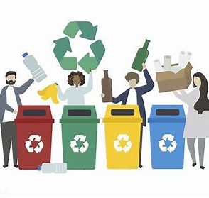
Co to jest recykling?
proces przetwarzania odpadów (przemysłowych lub domowych) z produktów wycofanych z eksploatacji, w celu ponownego wprowadzenia do obiegu niektórych materiałów i użycia ich do produkcji nowych produktów.

Slide 3
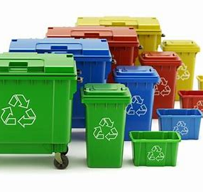
Co idzie do recyklingu?
Do recyklingu zaliczamy: - szkło - metale i towrzywa sztuczne -papier - odpady zmieszane - odpady ulegające biodegracji - popiół

Slide 4
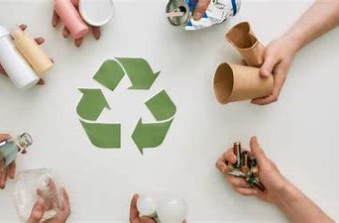
Czy recykling to odzysk?
Recykling często mylony jest z odzyskiem. Trzeba jednak zaznaczyć, że oba te procesy polegają na czymś innym, a recykling to jeden z etapów odzysku. Recykling może dotyczyć różnych substancji, np. recykling metali to powtórne przetworzenie przedmiotów w celu uzyskania metali, które mogą zostać wykorzystane ponownie. Recykling odpadów zawsze jest odzyskiem, natomiast odzysk nie zawsze jest recyklingiem, ponieważ polega jedynie na odzyskaniu np. metali, lecz nie gwarantuje ich dalszego przetworzenia.

Slide 5
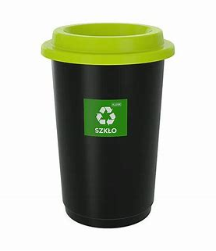
SZKŁO
Co wrzucamy, a co nie?

Slide 6
Wrzucamy:
Nie wrzucamy:
szklane butelki i słoiki po napojach lub żywności
Szklane opakowania po kosmetykach i chemii gospodarczej
Szkła żaroodpornego, kryształowego, okularowego
Szyb okiennych, zbrojnych, samochodowych
Luster
Ceramiki, porcelany, doniczek
Zniczy z zawartością wosku
Żarówek i świetlówek
Monitorów i lamp telewizyjnych
Opakowań po lekach, olejach silnikowych i rozpuszczalnikach
termometrów

Slide 7
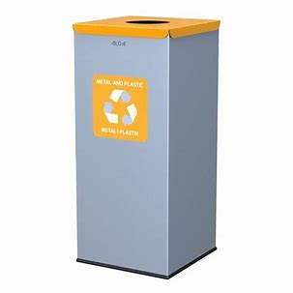
Metale i tworzywa sztuczne
Co wrzucamy a co nie?

Slide 8
Wrzucamy: nie wrzucamy:
Plastikowe butelki z nakrętkami
Plastikowe torby, worki, reklamówki i inne
Opakowania i koszyki po produktach spożywczych
Opakowania po chemii gospodarczej
Aluminiowe puszki po napojach
Puszki z blachy stalowej
Kapsle
Folię aluminiową
Odpady wielomateriałowe
Opakowania styropianowe
Strzykawek, wenflonów, i innych artykułów medycznych
Opakowań po lekach i zużytych artykułów medycznych
Opakowań po olejach silnikowych
Części samochodowych
Puszek i pojemników po farbach
Zużytego sprzętu elektronicznego
Zużytych baterii i akumulatorów
Plastikowych zabawek elektronicznych

Slide 9
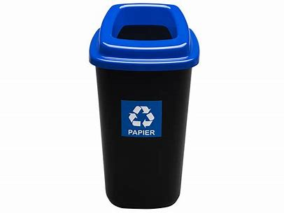
papier
Co wrzucamy, a co nie?

Slide 10
Wrzucamy: Nie wrzucamy:
Opakowania z papieru
Kartony
Tekturę
Katalogi
Ulotki
Prospekty
Foldery
Czasopisma
Gazety
Papier szkolny i biurowy
Zadrukowane kartki
Zeszyty
Książki
Papier pakowy
Papieru zatłuszczonego lub mocno zabrudzonego
Zatłuszczonych papierowych opakowań, naczyń jednorazowych
Kalek, papieru lakierowanego i powleczonego folią
Ręczników papierowych i zużytych chusteczek higienicznych
Kartonów po mleku, napojach
Papierowych worków po nawozach, cemencie
tapet

Slide 11
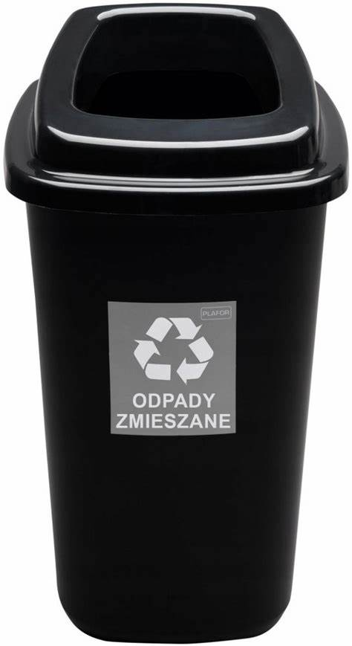
Odpady zmieszane
Co wyrzucamy a co nie?

Slide 12
Wrzucamy: Nie wrzucamy:
Odpady które nie kwalifikują się do odpadów segregowanych
Pieluchy jednorazowe
Artykuły higieniczne
Tacki styropianowe po jedzeniu
Papierowe ręczniki, chusteczki
Zanieczyszczone opakowania papierowe
Inne odpady
Zużytych baterii i akumulatorów
Świetlówek i żarówek
Zużytego sprzętu elektronicznego
Przeterminowanych leków, chemikaliów
Odpadów wielogabarytowych
Odpadów segregowanych, rozbiórkowych
Zużytych opon
bioodpadów

Slide 13
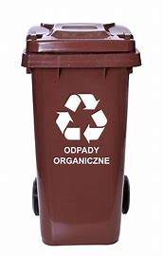
Odpady ulegające biodegradacji
Co wyrzucamy, a co nie?

Slide 14
Wyrzucamy: Nie wyrzucamy:
Odpadki warzywne i owocowe
Resztki jedzenia
Zepsutą żywność
Filtry do kawy i herbaty z zawartością
Skorupki jaj
Gałęzie drzew i krzewów
Skoszoną trawę
Liście
Kwiaty
Drobne rośliny doniczkowe
Trociny, korę drzew
Kości zwierząt
Odchodów zwierząt
Oleju jadalnego
Zużytych artykułów higienicznych
Drewna impregnowanego
Płyt wiórowych i pilśniowych
Ziemi i kamieni
Popiołu z węgla kamiennego
Leków
Innych odpadów komunalnych

Slide 15
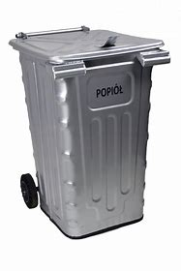
Popiół
Jaki wrzucamy, a jaki nie?

Slide 16
Wrzucamy: nie wrzucamy:
Popiół ze spalania materiałów opałowych
Gorącego popiołu

Slide 17
Koniec! Dziękuję za uwagę
Wiktoria Rutkowska 1A

